Slide 1
持续发布SQL脚本管理发布规划
运维开发团队
2018-08

Slide 2
现状、背景及问题
基于蓝鲸平台搭建运维自动化平台
SQL脚本没有和应用版本关联，当应用版本回退时，无法快速定位哪些SQL执行操作需要回退
生产的SQL是由开发直接提供，而非测试执行验证过的SQL，无法保证安全性

Slide 3
业务价值及目标
序号 | 规划项 | 业务描述 | 价值说明 | 备注
1 | SQL审核及执行 | 通过SQL审核平台自动检测SQL语句 通过平台执行SQL语句时自动进行相关备份 | 自动检测SQL语句，保障SQL安全性 自动备份，简化执行回退相关流程，极大提高效率
2 | 持续发布的SQL工单管理 | 将SQL工单与持续部署项目及发布计划关联，统一管理SQL工单和应用版本间的关系 | 应用版本回退时，快速定位相关的SQL工单
3 | SQL工单上线 | 使用测试环境验证过的SQL工单来生成上线的SQL工单 | 保障上线SQL语句的安全性

Slide 4
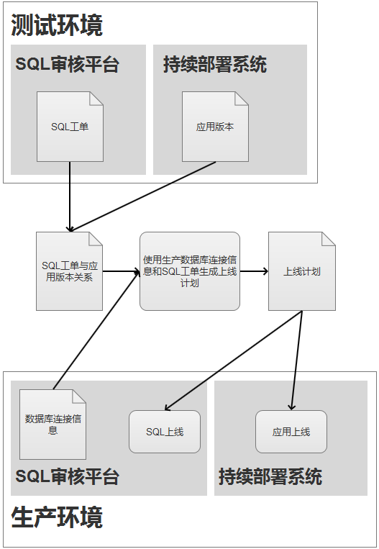
流程设计方案
1.开发在测试环境提交SQL工单并关联持续部署项目和应用模块
2.测试处理项目提测时，部署应用的同时执行相应的SQL工单
3.使用测试通过的SQL工单语句和生产数据库连接信息生成上线计划
4.SQL和应用上线

Slide 5
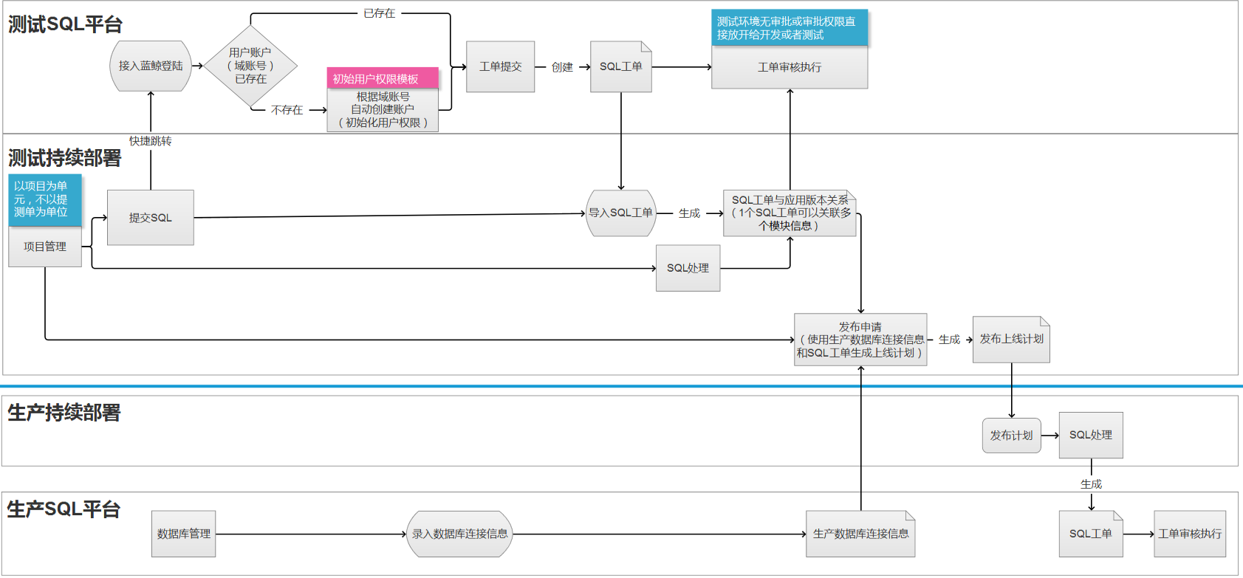
详细设计

Slide 6
待决策事项
列出具体的决策点
序号 | 待决策事项 | 决策结论
1 | 目前数据库的连接信息是独立存储在SQL审核平台的，SQL工单生成SQL上线计划时需要调用生产的数据库连接信息，需要允许测试持续部署调用生产SQL审核平台的数据

